Slide 1

Control de Versiones
GIT

Slide 2

Control de Versiones
El control de versiones, también conocido como "control de código fuente", es la práctica de rastrear y gestionar los cambios en el código de software.
Los sistemas de control de versiones son herramientas de software que ayudan a los equipos de software a gestionar los cambios en el código fuente a lo largo del tiempo.

Slide 3
Control de Versiones
El software de control de versiones realiza un seguimiento de todas las modificaciones en el código en un tipo especial de base de datos. Si se comete un error, los desarrolladores pueden ir hacia atrás en el tiempo y comparar las versiones anteriores del código para ayudar a resolver el error, al tiempo que se minimizan las interrupciones para todos los miembros del equipo.

Slide 4
Control de Versiones
Los desarrolladores de software que trabajan en equipos están escribiendo continuamente nuevo código fuente y cambiando el que ya existe.
Un desarrollador del equipo podría estar trabajando en una nueva función mientras otro desarrollador soluciona un error no relacionado cambiando código.

Slide 5
Control de Versiones
VENTAJAS
Completo historial de cambios a largo plazo de todos los archivos
Creación de ramas y fusiones.
Protege el código fuente tanto de las catástrofes.
Trazabilidad: traza cada cambio que se hace en el software y conectarlo con un software de gestión de proyectos y seguimiento de errores

Slide 6
Control de Versiones
Repositorio.
Un repositorio es un almacenamiento virtual de tu proyecto. Te permite guardar versiones del código a las que puedes acceder cuando lo necesites.

Slide 7

GIT
Git es un proyecto de código abierto maduro y con un mantenimiento activo que desarrolló originalmente Linus Torvalds, el famoso creador del kernel del sistema operativo Linux, en 2005.
Git es una herramienta que realiza una función del control de versiones de código de forma distribuida.

Slide 8
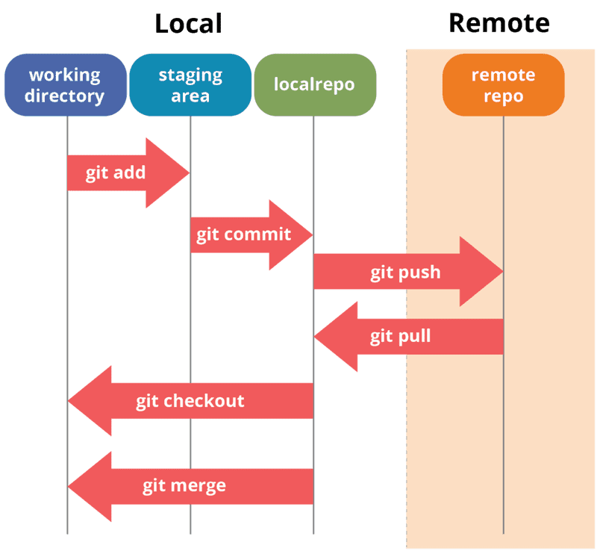
GIT
CÓMO FUNCIONA GIT

Slide 9
GIT
CÓMO FUNCIONA GIT
1. Iniciar un Repositorio (Proyecto)(“init o “clone”)
1.1 Crea un “repositorio“ (local o remoto) (“init”)
1.1.1. Adiciona una fuente remota (“add origin”)
1.2 Copia (o clona) el repositorio a tu máquina local. (“clone”)

Slide 10
GIT
CÓMO FUNCIONA GIT
2. Añade un archivo a tu repositorio local (“add”) y confirma ("commit") los cambios.
3. Envía ("push") los cambios al repositorio remoto.
4. Extrae ("pull") los cambios desde el repositorio remoto.

Slide 11
GIT
INSTALACIÓN:
DESCARGAR GIT:
https://git-scm.com/downloads
Escoger la versión a utilizar en función del sistema operativo de la máquina personal.

Slide 12
GIT
INSTALACIÓN:
Instalación (Windows):
Ejecutar el instalador de GIT.
Utilizar configuración por defecto.

Slide 13
GIT
INSTALACIÓN:
Configurar nombre y usuario (Windows):
Abrir CMD o GitBash.
Ejecutar los siguientes comandos:

Slide 14

GIT
COMANDOS GIT:
CONFIGURAR UN NUEVO REPOSITORIO LOCAL
Abrir/Crear Carpeta del Repositorio.
Ejecutar el comando “git init”

Slide 15
GIT
COMANDOS GIT:
CLONAR UN REPOSITORIO EXISTENTE
Crear Carpeta del Repositorio.
Ejecutar el comando “git clone”

Slide 16
GIT
COMANDOS GIT:
ADICIONAR ARCHIVOS AL REPOSITORIO
Agregar archivos a gestionar por GIT.
1.1. Validar archivos sin gestión.
1.2. Ejecuta el comando git status

Slide 17
GIT
COMANDOS GIT:
ADICIONAR ARCHIVOS AL REPOSITORIO
Agregar archivos a gestionar por GIT.
1.3. Adicionar archivos a gestionar
1.4. Ejecuta el comando git add

Slide 18
GIT
COMANDOS GIT:
CONFIRMAR CAMBIOS
Una vez agregados los archivos a gestionar, se debe confirmar la adición de dichos cambios.
1.2 Ejecutar el comando git commit –m “mensaje de cambios”

Slide 19
GIT
COMANDOS GIT:
ENVIAR CAMBIOS A UN REPOSITORIO REMOTO
Agregar origin en caso de no ser un repositorio clonado
1.1. Ejecutar el comando git remote add origin url

Slide 20
GIT
COMANDOS GIT:
ENVIAR CAMBIOS A UN REPOSITORIO REMOTO
Enviar cambios al repositorio remoto
Ejecutar el comando git push origin master

Slide 21
GIT
COMANDOS GIT:
EXTRAER CAMBIOS DE UN REPOSITORIO REMOTO
Extraer cambios al repositorio remoto
Ejecutar el comando git pull origin master

Slide 22
GIT
CREAR REPOSITORIO REMOTO
GITHUB:
https://github.com/
GITLAB
https://gitlab.com/
BITBUCKET:
https://bitbucket.org/

Slide 23


